Slide 1
Windows Network Infrastructure Dynamic Host Configuration Protocol

Slide 2
IPv4 Adressering
DHCP Werking
Commando ipconfig

Slide 3
IPv4 Adressering
DHCP Werking
Commando ipconfig

Slide 4
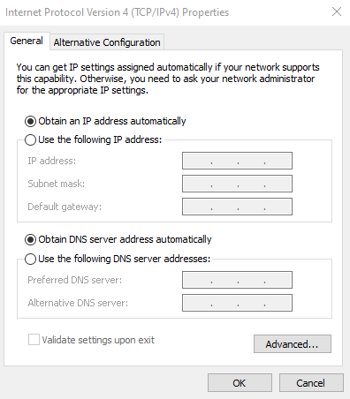
IPv4 Adressering
Statisch
Vaste IP
Manueel
Veel werk
Dynamisch
Niet vaste IP
Automatisch
Voor grotere netwerken

Slide 5
IPv4 Adressering
Welke adressering neem je dan?
Een mix
Statisch: (DHCP-, DNS-, FTP-, Web-) servers, printers
Handig voor DNS records
Domain Controllers: verplicht
Dynamisch: Honderden PC's

Slide 6
IPv4 Adressering
DHCP Werking
Commando ipconfig

Slide 7
DHCP Werking
DHCP Servers
Routers
Modems
Servers?
Netwerk
Netwerkkaart voor elk
1 (of meer) neemt de rol DHCP-server op
Moeten geen routers zijn

Slide 8
DHCP Werking
DHCP Proces
Client is nieuw en heeft nog geen adres.
Client: DHCP-discover (broadcast) - `Ik wil een IP!`
Server: DHCP-offer - `Wat dacht je van deze?`
Client: DHCP-request (broadcast) - `Oke server, ik neem deze.`
Server: DHCP-ACK (Acknowledgement) - `Hier zijn je TCP/IP settings.`
Server slaat de link tussen de client, adres en leasetermijn op.

Slide 9
DHCP Werking
DHCP Vernieuwen
Lease Renewal
Client heeft of had (verlopen) een adres maar wil deze vernieuwen
Positieve flow (zonder problemen)
Client start meteen met DHCP-request - `Oke server, ik wil deze.`
Server antwoord met DHCP-ACK - `Hier zijn je TCP/IP settings.`
Negatieve flow (met problemen)
Client start meteen met DHCP-request - `Oke server, ik wil deze.`
De server kan geen adres geven want het gevraagde adres is niet meer gelinkt aan de client of het is zelfs al uitgeleend
Server antwoord met DHCP-NAK (Negative Acknowledgement)
Client doet het hele DHCP proces opnieuw startende met DHCP-discover

Slide 10
DHCP Werking
DHCP Transport laag
Volledig op UDP
Allemaal kleine pakketjes
Geen onderhouden connectie nodig
TCP kan niet broadcasten

Slide 11
DHCP Werking
DHCP Scope
Bereik van IP-adressen
Inclusief bereik
Exclusief bereik
Fouttolerantie
Met scopes kan men fouttolerantie voorzien
Configureer op beide dezelfde scopes
Configureer het bereik van de andere DHCP server als exclusief
Andere mogelijkheid is DHCP Failover
Replicatie feature van Windows voor Microsoft DHCP servers
Werkt alleen voor Windows servers later dan Windows Server 2012

Slide 12
IPv4 Adressering
DHCP Werking
Commando ipconfig

Slide 13
DHCP Werking
Ipconfig
`ipconfig /all`
`ipconfig /release`
`ipconfig /renew`
Handige tool om mee te troubleshooten

Slide 14

Vragen

